Slide 1
ПРЕЗЕНТАЦІЯ
ДОСВІДУ РОБОТИ
ВЧИТЕЛЯ ФІЗИЧНОЇ КУЛЬТУРИ
Поздимирського НВК
Мудрика Михайла Васильовича

Slide 2

Місце роботи | Поздимирський НВК
Найменування та рік закінчення професійної освіти | Тернопільський державний педагогічний інститут ім. О. Я. Галана, 1989
Спеціальність, кваліфікація за дипломом | Учитель фізичної культури
Посада | Вчитель фізичної культури та технологій
Педагогічний стаж | 34 роки
Кваліфікаційна категорія | Кваліфікаційна категорія «спеціаліст вищої категорії», звання «вчитель-методист»

Slide 3
Проблема, над якою працюю:
«Застосування інформаційних
технологій на уроках фізичного виховання»

Slide 4

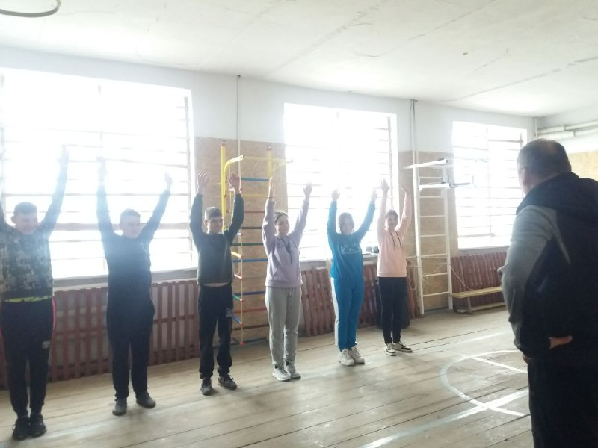
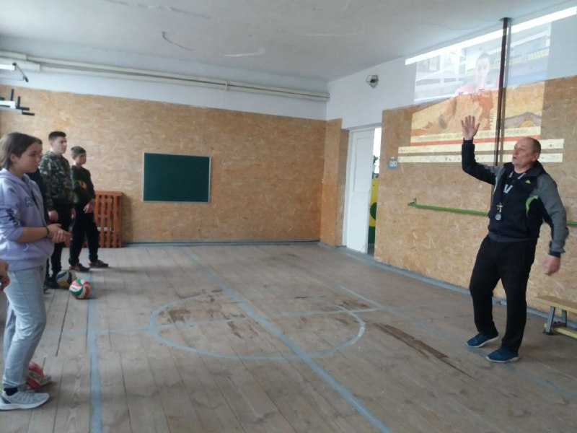
Урок фізичної культури:
- емоційний;
викликає інтерес до навчання та знань;
-в оптимальному темпі;
при повному контакті, взаємодії вчителя й учнів;
в атмосфері доброзичливості й активної творчої праці

Slide 5
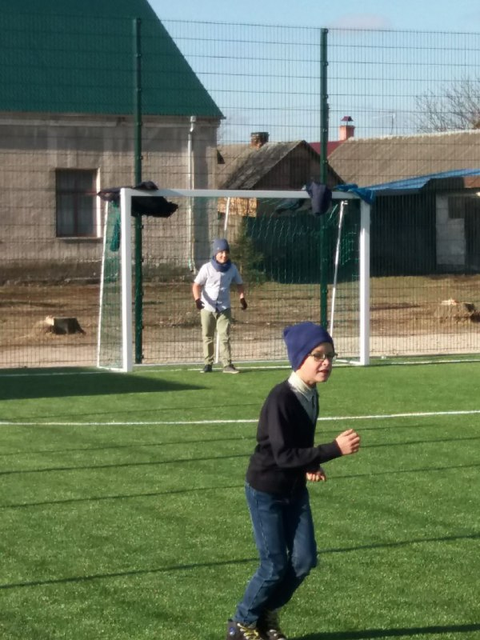
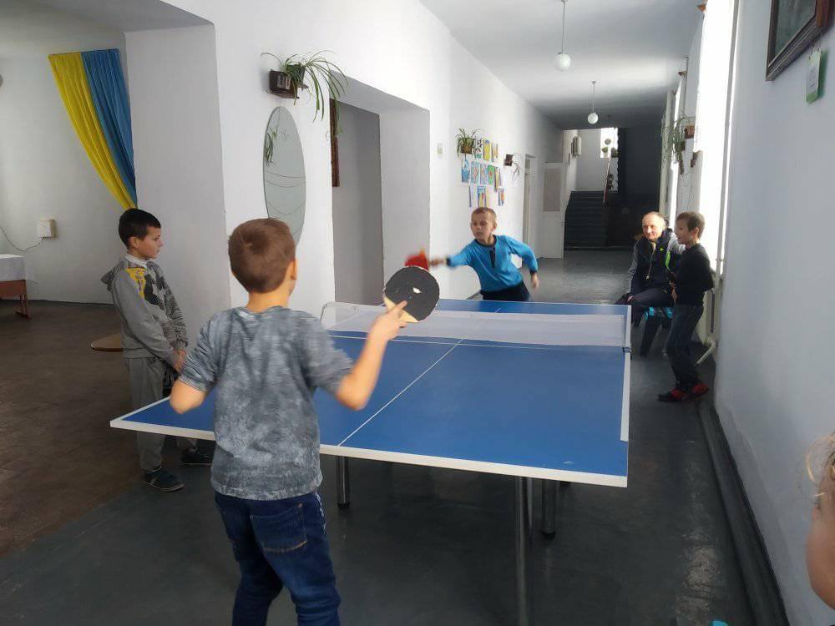
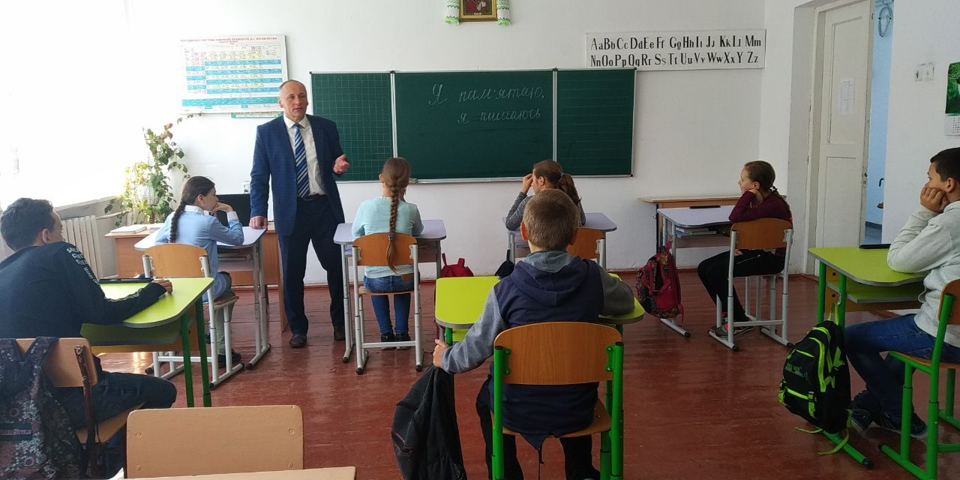
З метою формування та розвитку
життєвих навичок, спрямованих
на збереження життя і зміцнення
здоров'я учнів на уроках фізичної культури використовую різні форми проведення уроків:
Уроки вивчення нового матеріалу
-Уроки – повторення
-Уроки змішаного типу
-Підсумкові уроки
-Уроки – ігри
-Уроки - змагання

Slide 6
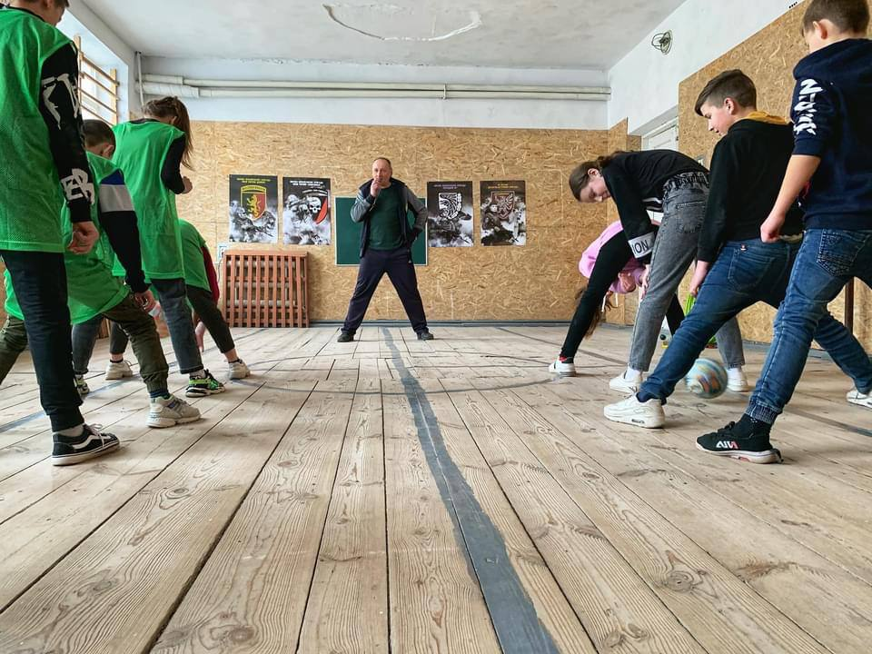
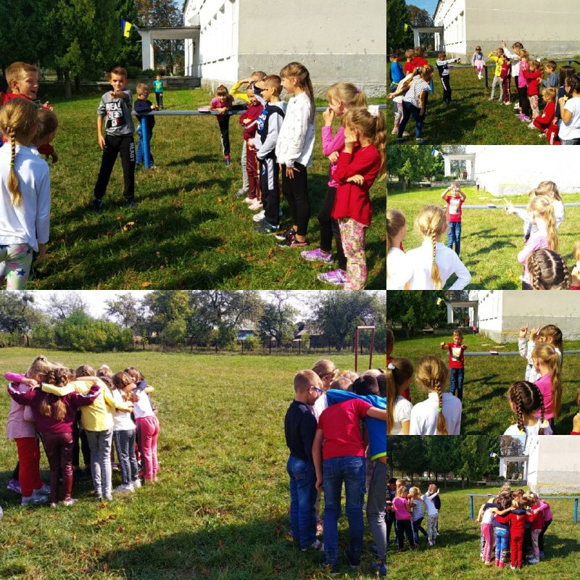
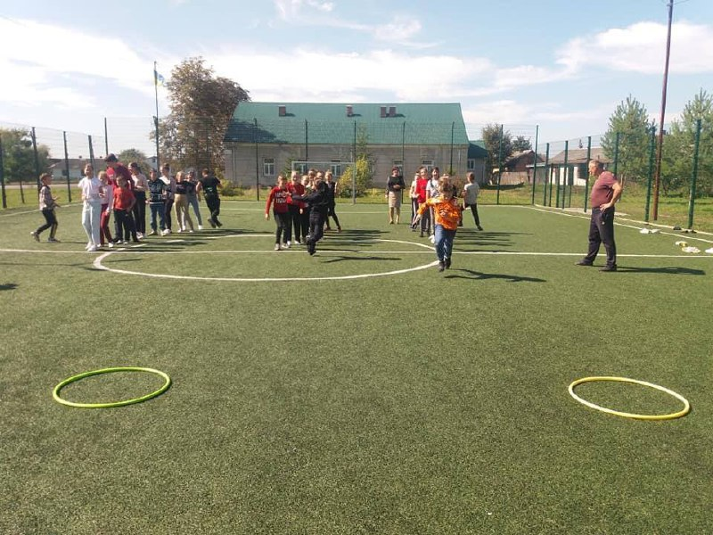
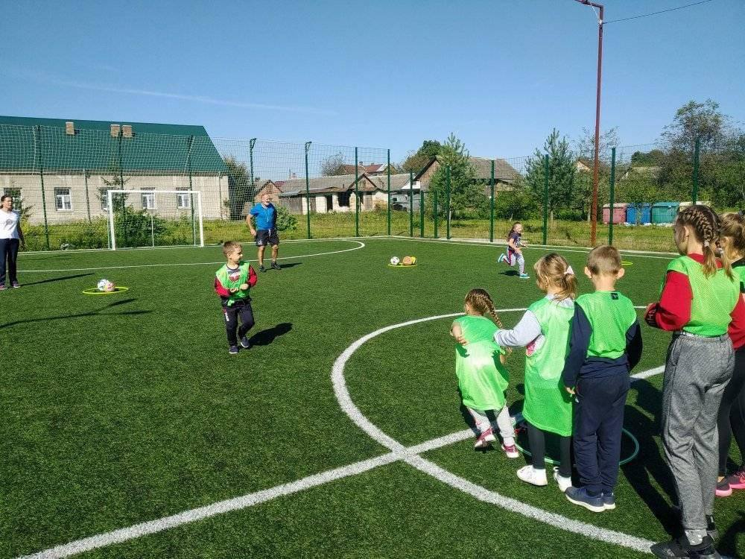
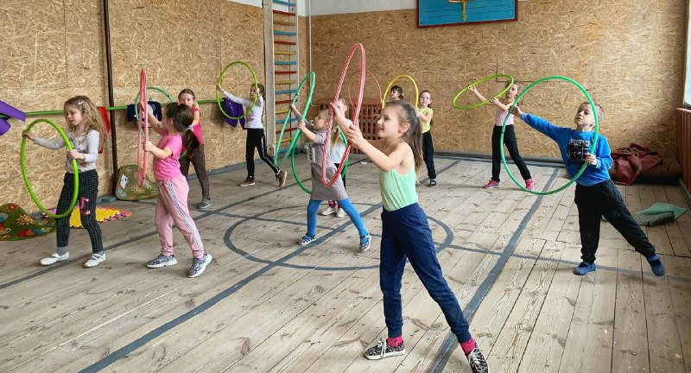
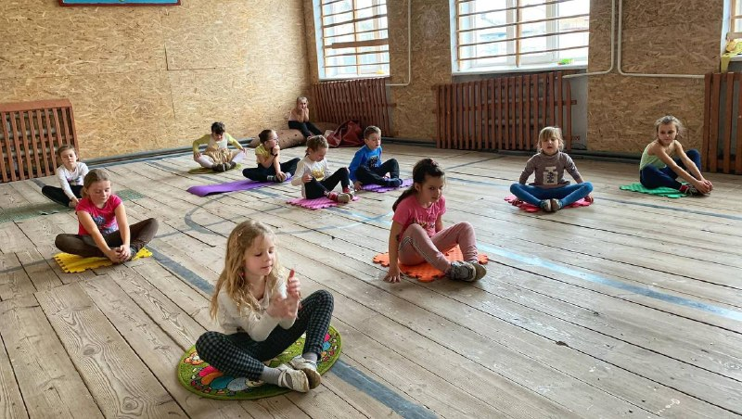
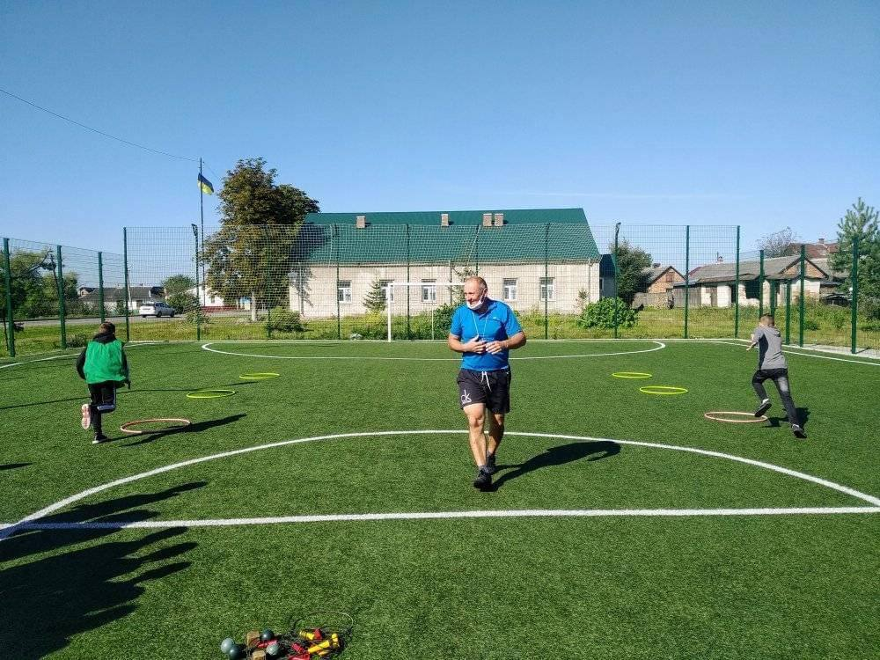
Позаурочну виховну роботу спрямовую на активізацію рухової активності, популяризацію здорового способу життя

Slide 7
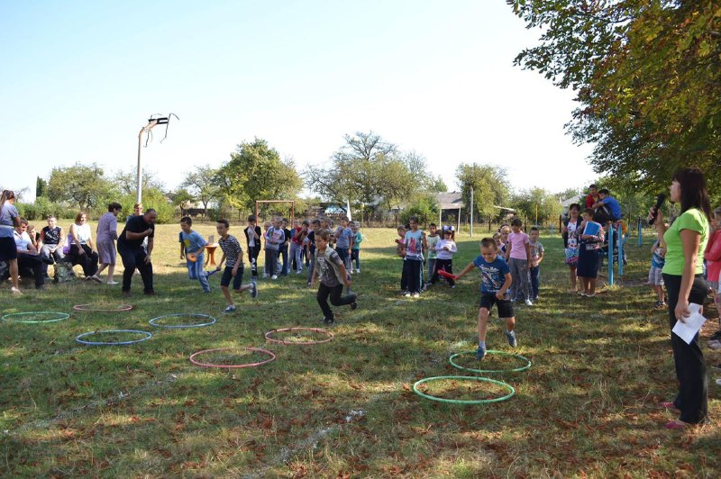
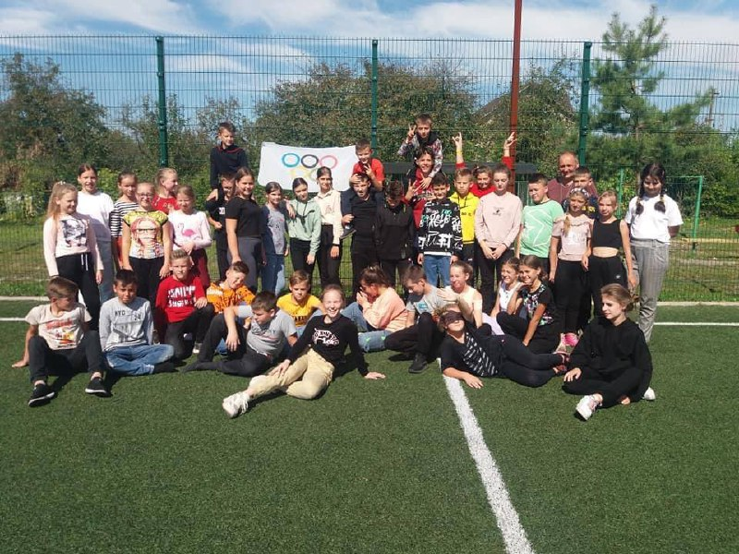
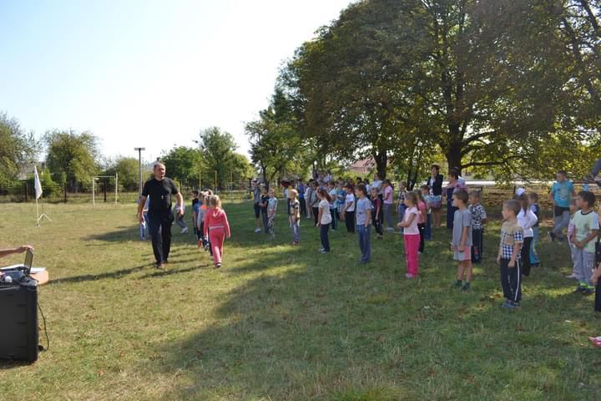
Щорічно проводиться Олімпійський тиждень

Slide 8
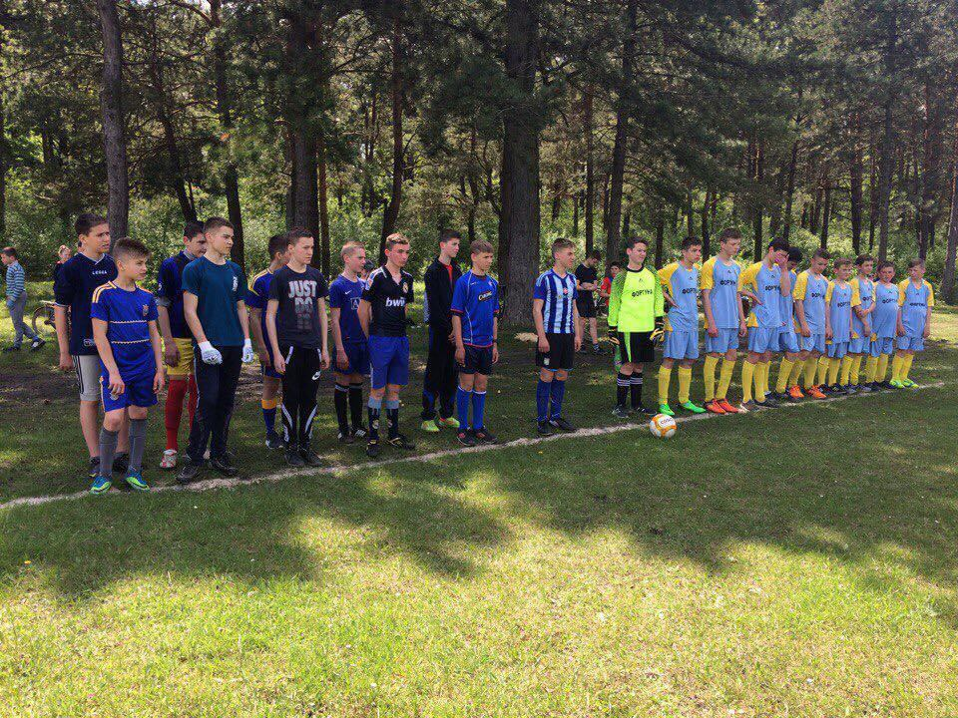
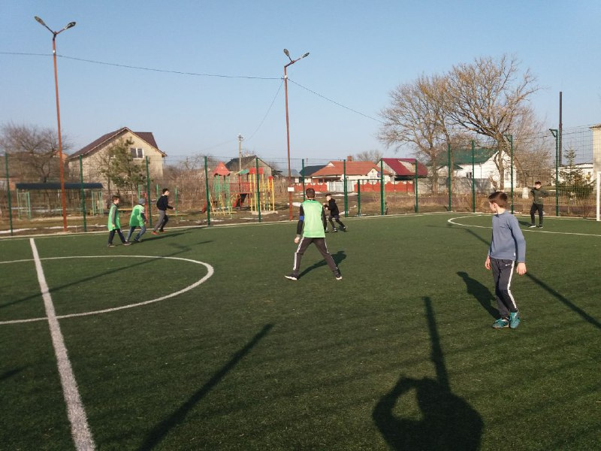
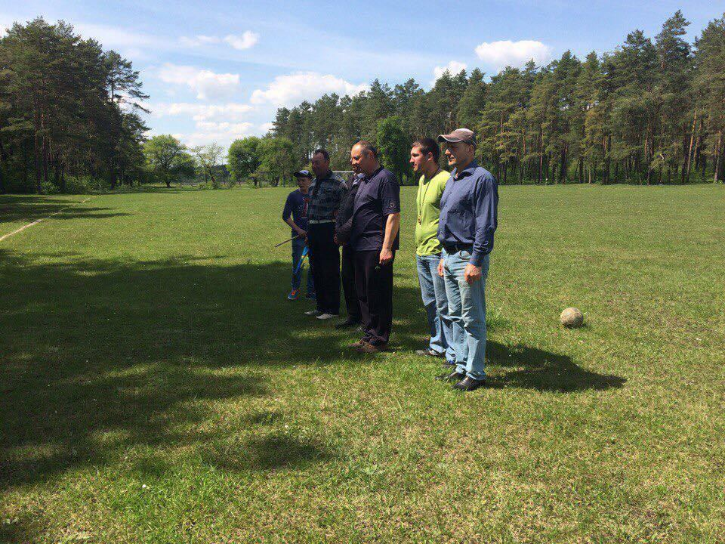
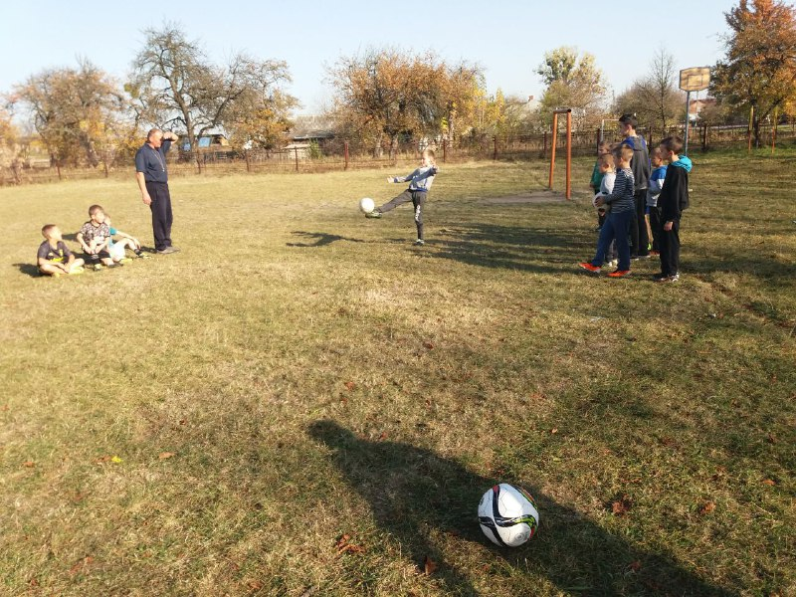
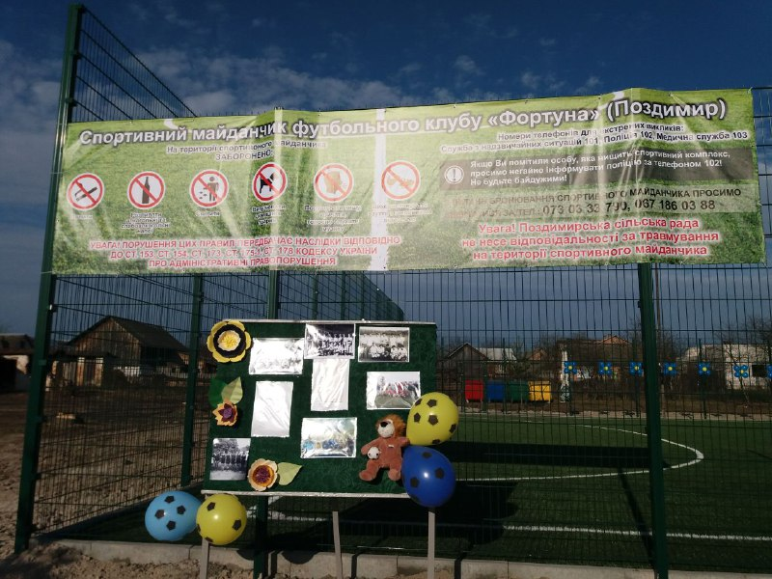
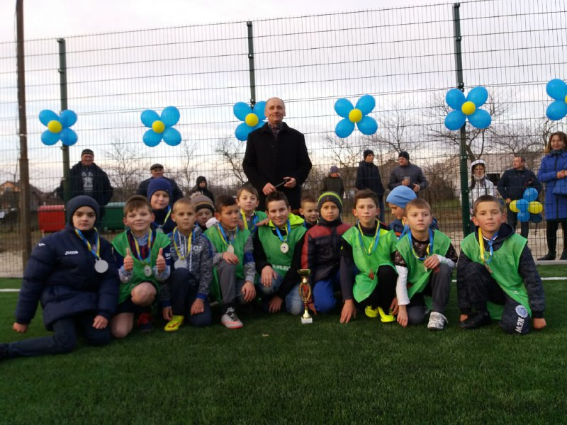
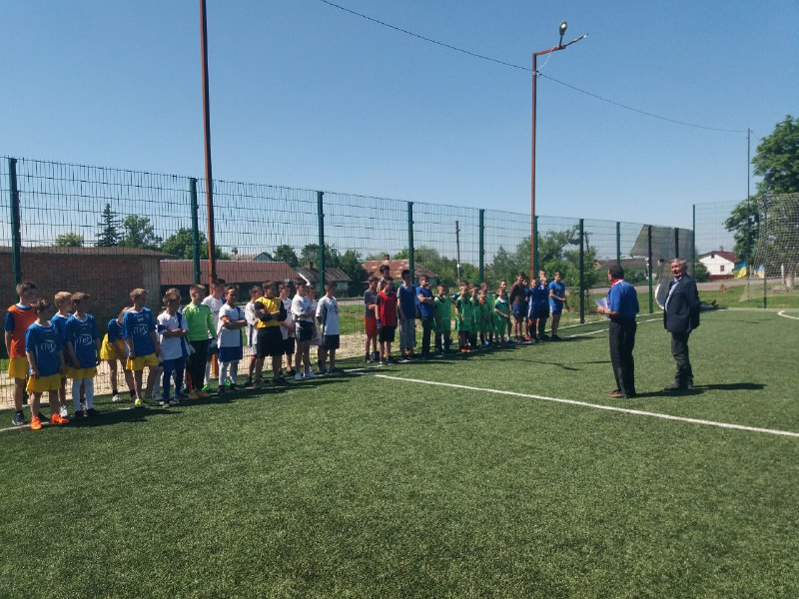
Заняття гуртка «Футболіст»
Учасники: учні 5-9 класів

Slide 9
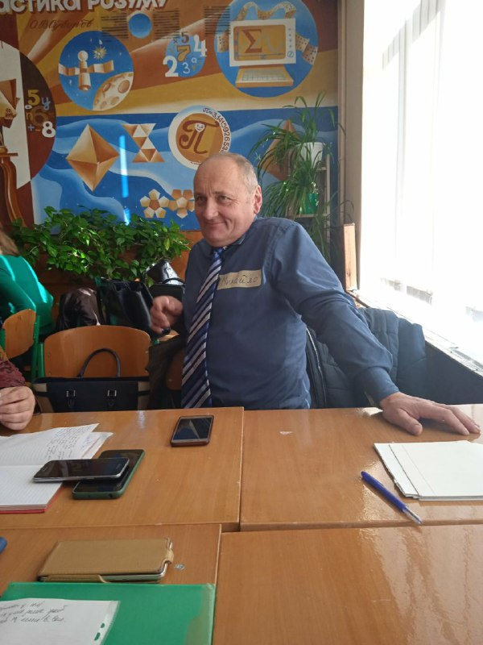
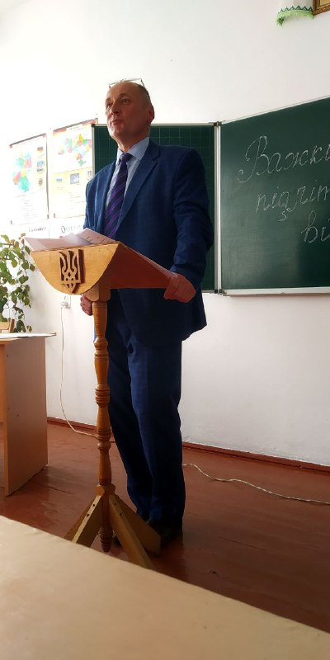
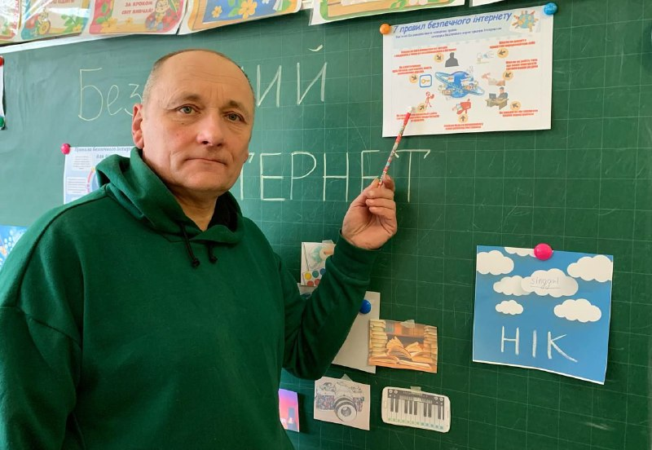
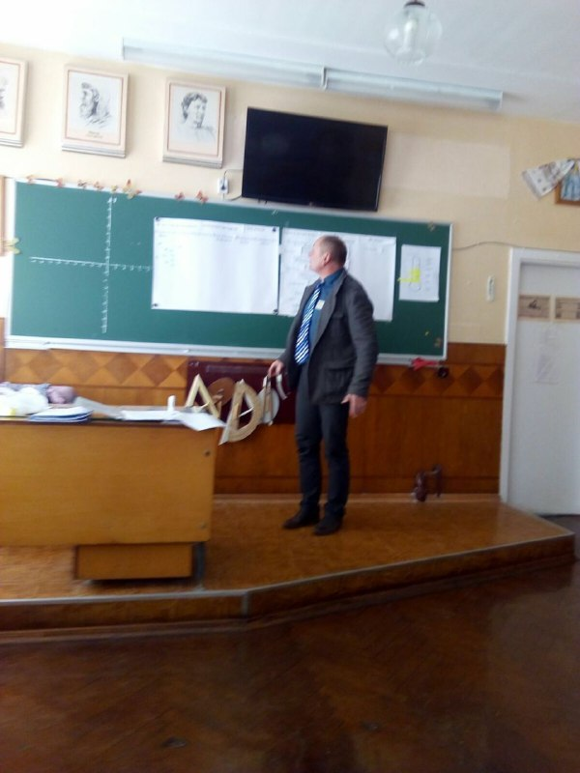
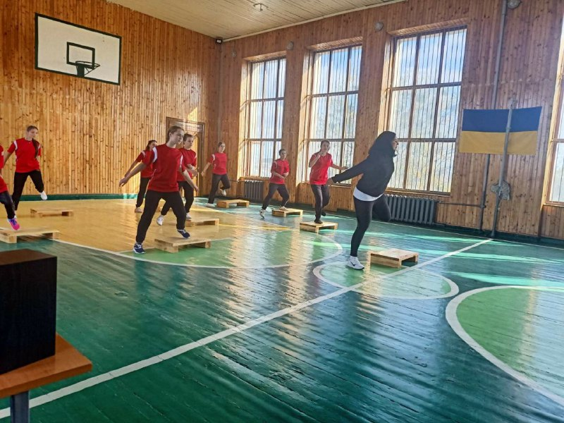
Самоосвіта
Постійно працюю над підвищенням свого професійного рівня.
За допомогою звертаюся до фахових журналів, інтернет ресурсів, методистів, відвідую уроки у колег району…
Перебуваю у постійному пошуку.

Slide 10
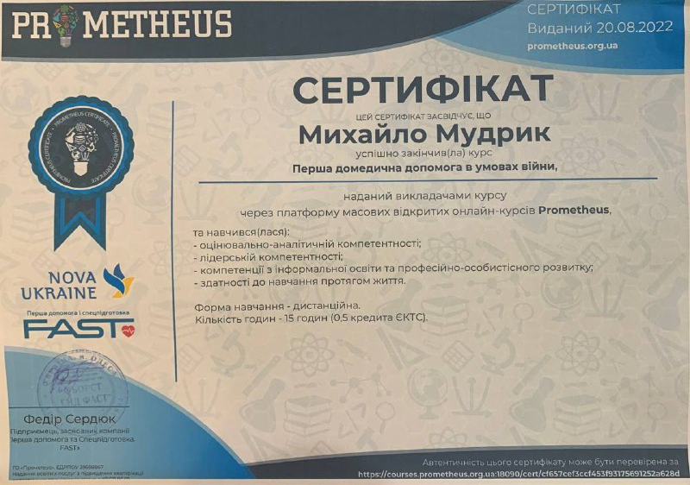
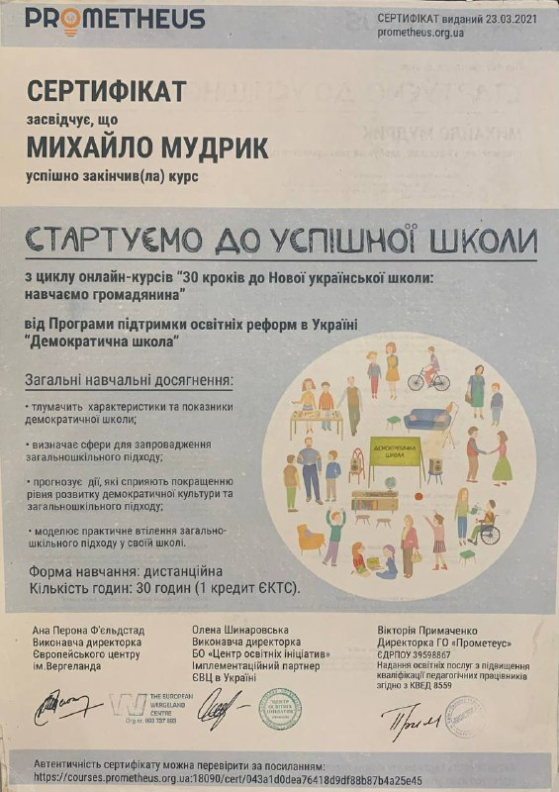
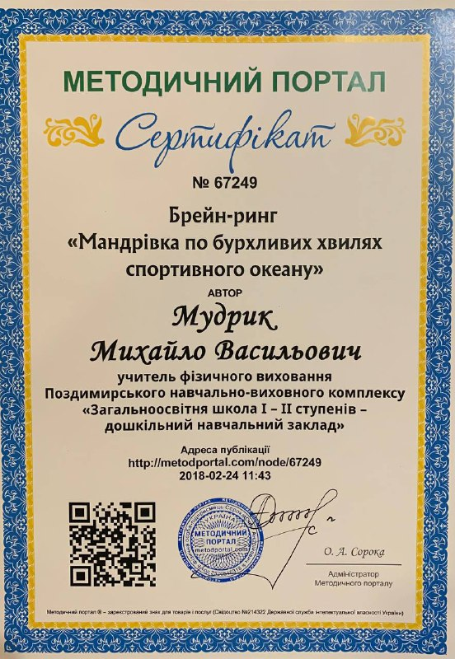
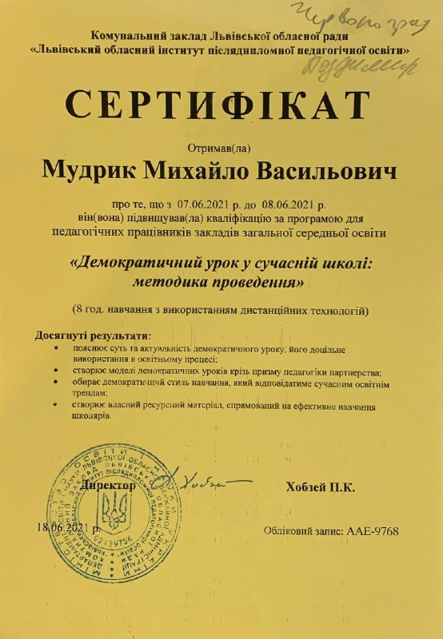
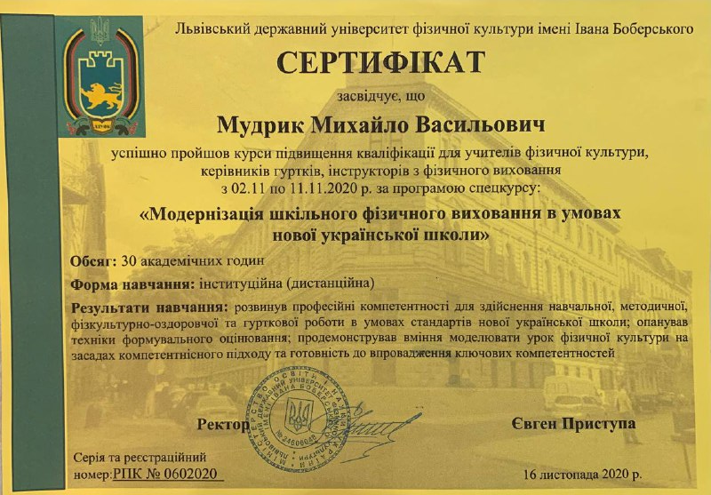
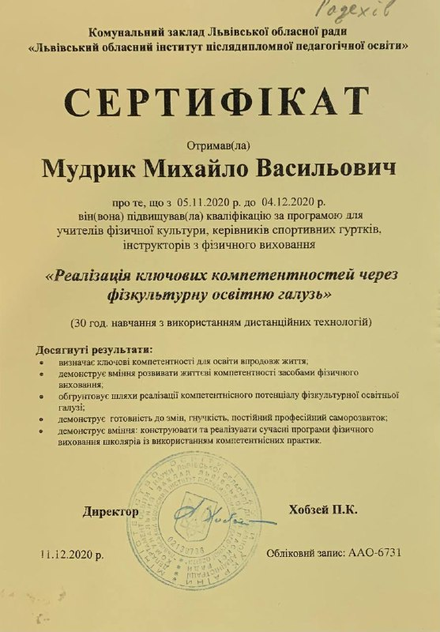
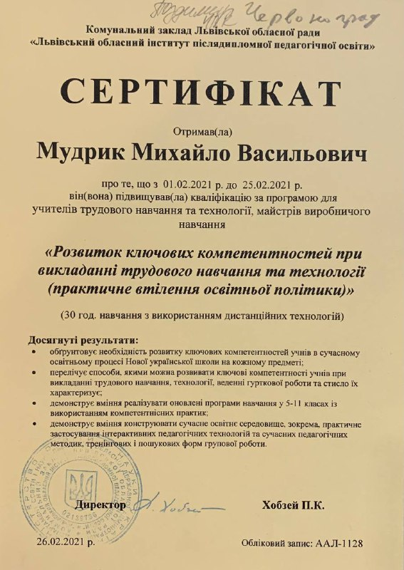
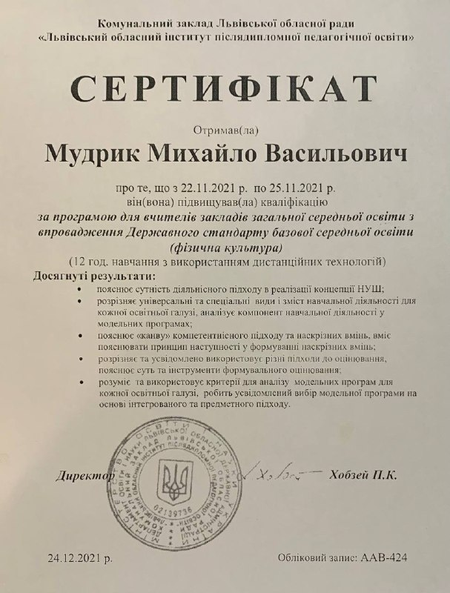
Результати самоосвіти

Slide 11
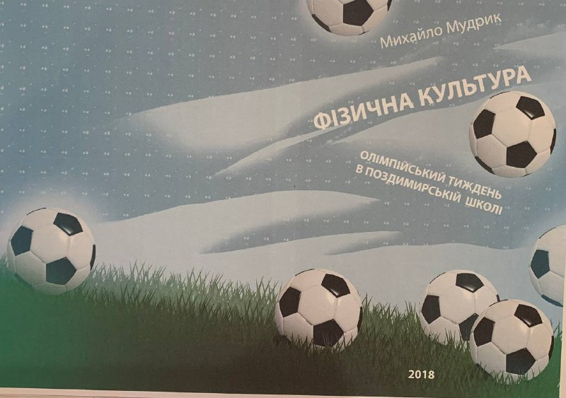
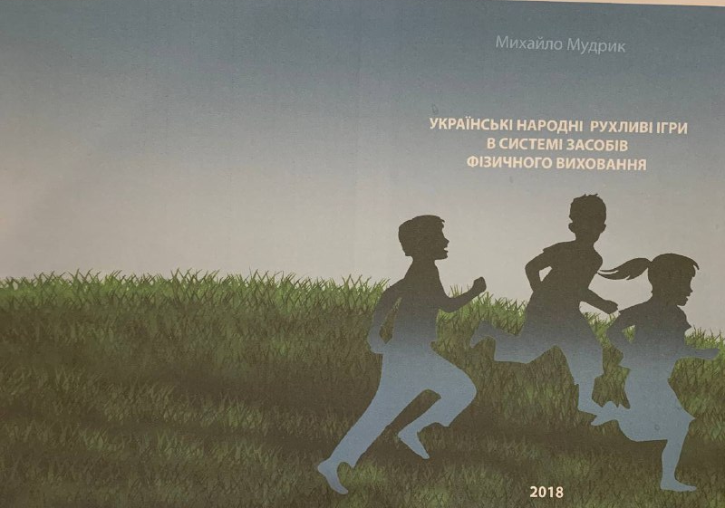
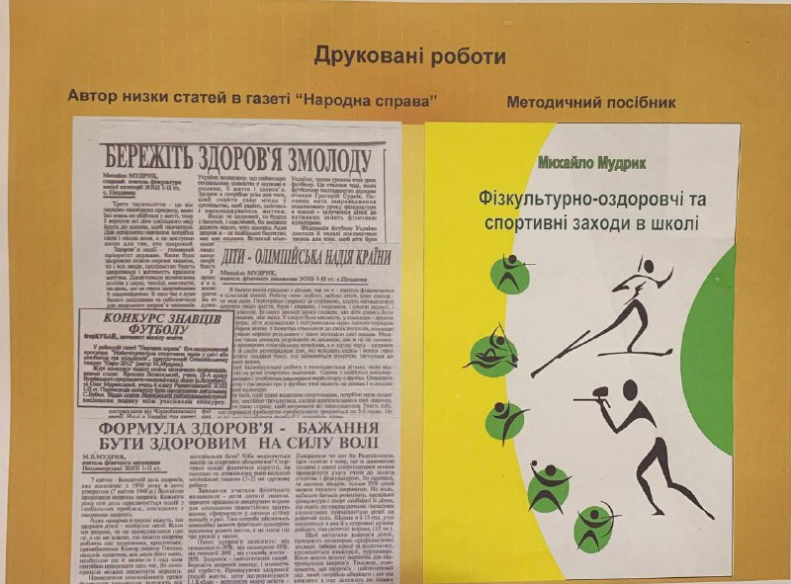
Автор низки статей і методичних розробок, зокрема:
«Фізкультурно-оздоровчі та спортивні заходи в школі», «Олімпійський тиждень в Поздимирській школі», «Українські народні рухливі ігри в системі засобів фізичного виховання», тестові завдання на платформі Google Forms з модуля «Волейбол»

Slide 12
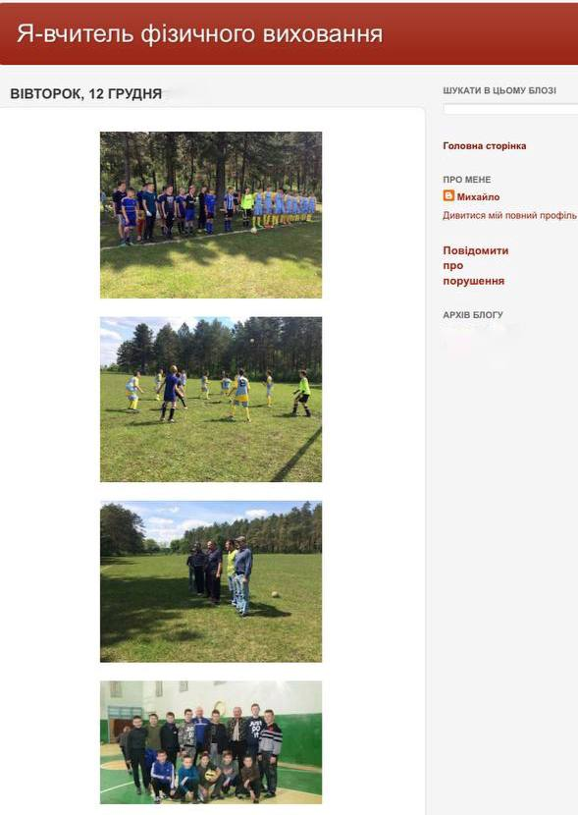
Веду свій блог, наповнений корисними матеріалами для учнів, їхніх батьків та колег!
Постійно займаюся самоосвітою, підвищую педагогічну майстерність через участь у Всеукраїнських вебінарах, конференціях, онлайн курсах. Беру участь у роботі шкільного методичного об’єднання, у міських семінарах вчителів фізичної культури.
Із задоволенням ділюся своїм досвідом
із колегами. Застосовую комп’ютерні засоби: навчальні фільми програмового матеріалу, відео ролики, тести, Інтернет-ресурси, зокрема YouTube, Google, на платформі «На Урок», «Всеосвіта» та інших.

Slide 13
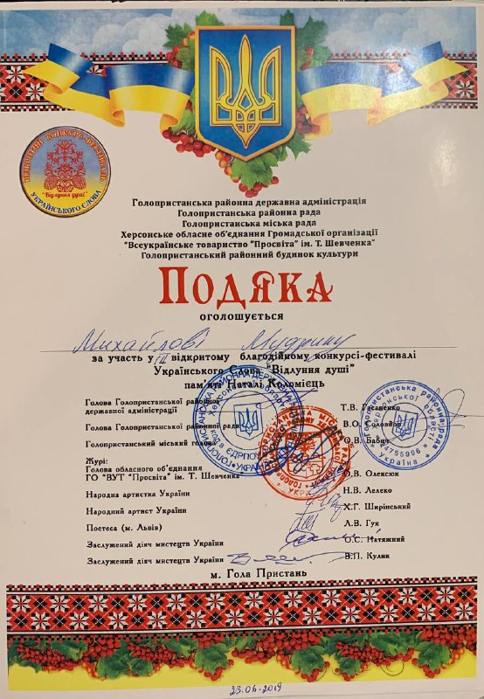


За свою працю та вагомий внесок у виховання підростаючого покоління в дусі національного патріотизму нагороджений грамотами та подяками адміністрації школи, районної державної адміністрації та відділу освіти

Slide 14
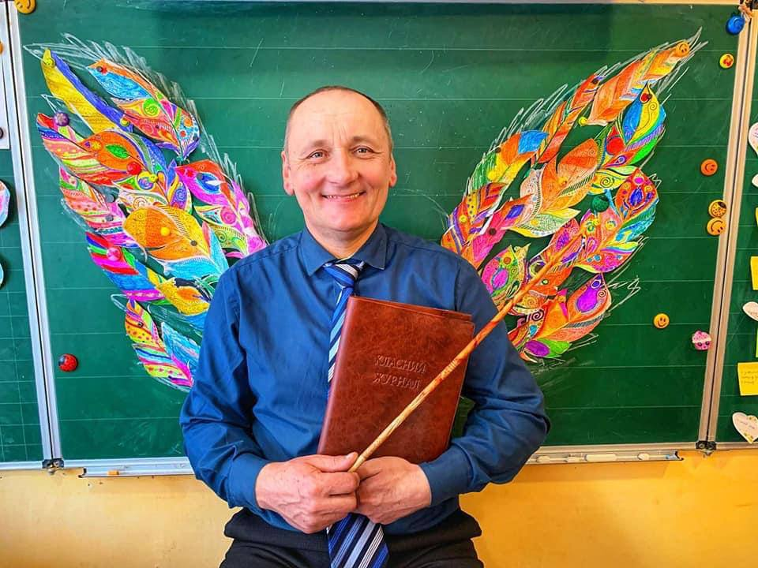
Дякую за увагу!
І на завершення скажу:
« Хто здоровий - той сміється,
все йому в житті вдається.
Хто здоровий - той не плаче,
жде його в житті удача…»

